Slide 1
Zasady ustalania dawek nawozów.

Slide 2
ŹRÓDŁA SKŁADNIKÓW POKARMOWYCH
Z jakich źródeł rośliny czerpią składniki pokarmowe?

Slide 3
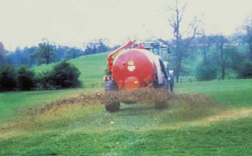
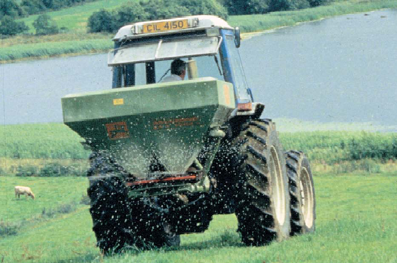
ŹRÓDŁA SKŁADNIKÓW POKARMOWYCH
nawozy naturalne
nawozy
mineralne
gleba
3
Notes:
3
Nutrients found in soil and slurry/manure are already available on your farm and you should make use of these valuable on-farm nutrient supplies for growing grass and crops.
Fertiliser – a chemically manufactured source of nutrients which, as you all know, is expensive.

Slide 4
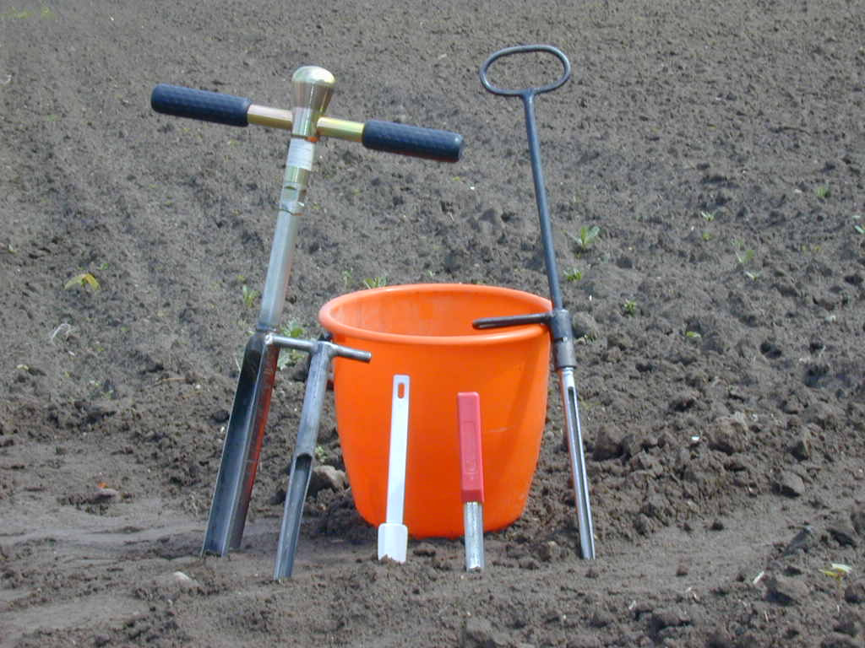

Slide 5
przeprowadzać okresowe (co 4-5 lat) analizy
odczynu i zasobności gleby w składniki mineralne,
stosować racjonalne, zrównoważone nawożenie, tzn. takie, które zaspokaja potrzeby pokarmowe roślin i zapewnia utrzymanie zasobności gleb w składniki na poziomie średnim.

Slide 6
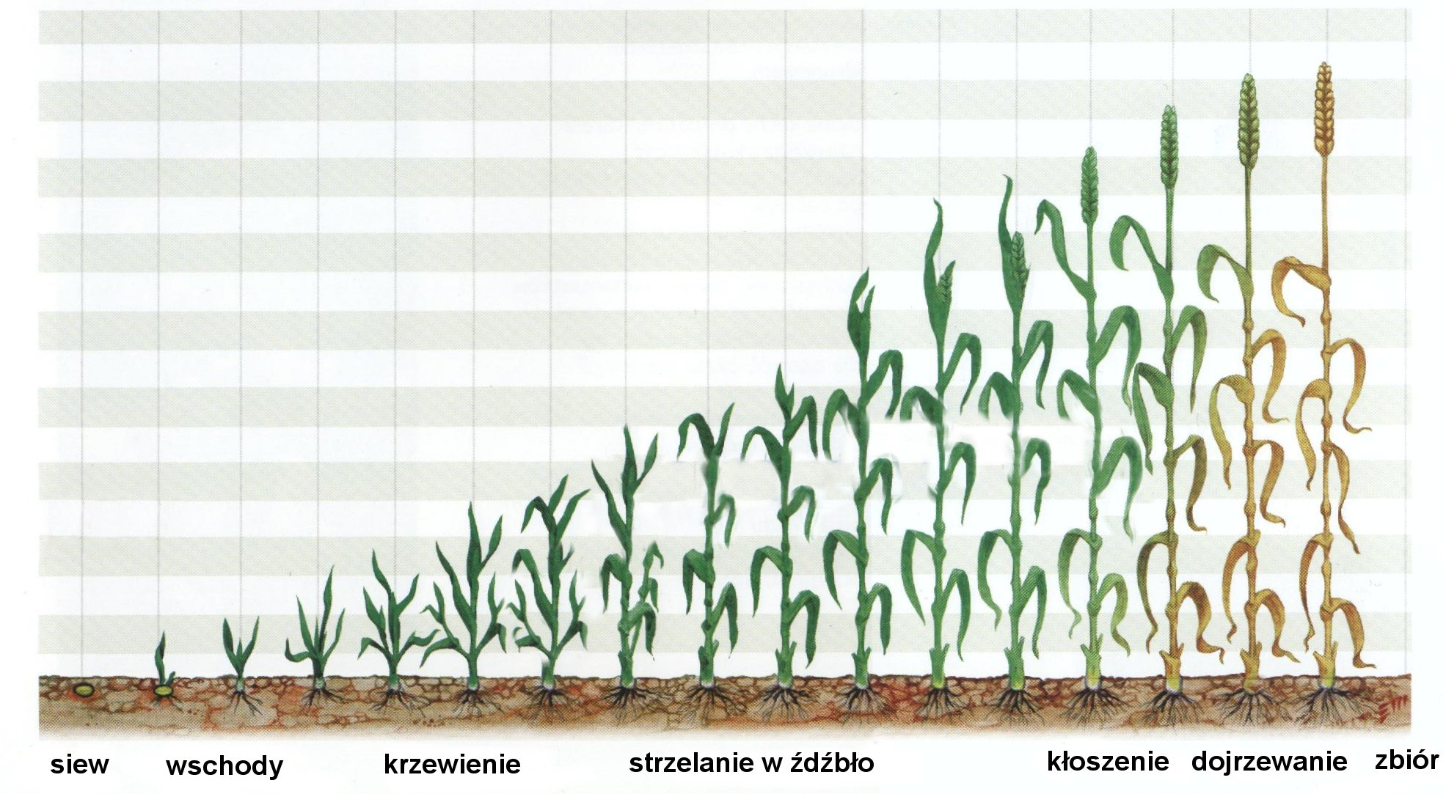
Zrównoważone nawożenie roślin to nawożenie zgodne z ich potrzebami pokarmowymi

Slide 7
Obliczenie dawek nawozów mineralnych
Dawka nawozu mineralnego = potrzeby nawożenia – składniki dostępne z gleby i innych źródeł
(np. nawozy naturalne, organiczne)
Nawozy mineralne powinny uzupełniać ilości składników potrzebnych do pokrycia potrzeb nawozowych roślin

Slide 8
Nawożenie jest uzupełnieniem braków niezbędnych składników pokarmowych w glebie.

Slide 9
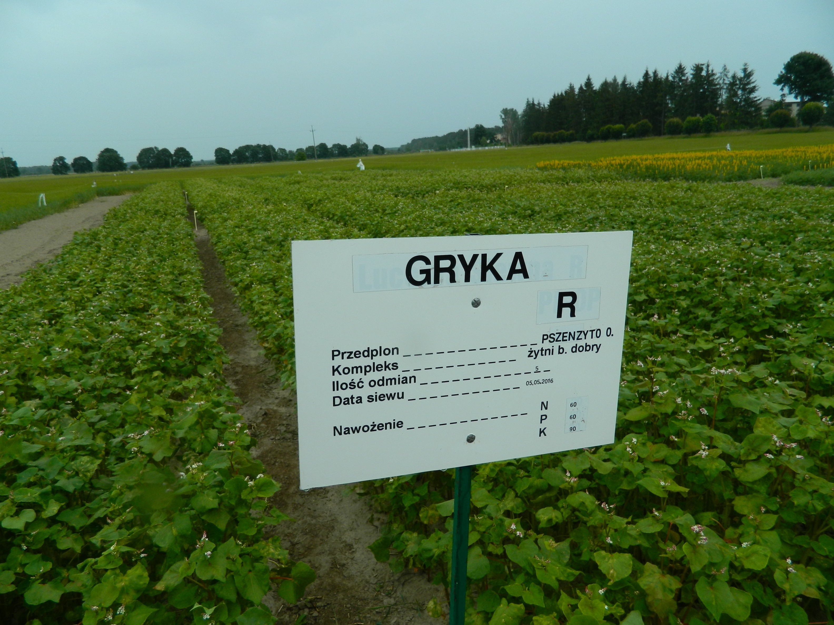
Ile kg soli potasowej 64% K2O należy zastosować na powierzchni 8 ha przy dawce czystego składnika 100 kg K2O /ha?
1450
156
165
1250 x

Slide 10
Wykorzystujemy zdjęcie które zostało zrobione na zajęciach terenowych.
Liczymy nawozy na podstawie tych składników
które należy dostarczyć roślinie

Slide 11
Zadanie 1 :
Zaplanuj nawożenie mineralne pod uprawę gryki;
azot 60 kg/ha, - tyle czystego składnika
fosfor 60 kg/ha
potas 90 kg/ha.
Dobierz nawozy mineralne i oblicz ich masę towarową

Slide 12
Nawożenie: dobór nawozów
Czysty składnik | Nawóz mineralny
N :
P2O5
K2O

Slide 13
Nawożenie: dobór nawozów
Czysty składnik | Nawóz mineralny
N : 60 kg/ha | Saletra amonowa 34% N
P2O5 60 kg/ha | superfosfat potrójny granulowany 46% P2O5
K2O 90 kg/ha | Sól potasowa 60 % K2O

Slide 14
Ilość masy towarowej NAWOZÓW
Nawozy azotowe:
saletra amonowa z magnezem 34% N
100 kg saletry – 34 kg N
X kg saletry – 60 kg N
100kg saletry x 60 kg N
X=-------------------------------- = ………… kg/ ha
34 kg N saletry amonowej

Slide 15
Ilość masy towarowej NAWOZÓW
Nawozy fosforowe:
superfosfat potrójny 46% P2O5
100 kg superfosfatu – 46 kg P2O5
X kg superfosfatu– 60 kg P2O5
100kg superfosfatu x 60 kg P2O5
X=------------------------------------------ = ………. kg/ ha
46 kg P2O5 Superfosfatu pot.

Slide 16
Ilość masy towarowej NAWOZÓW
Nawozy potasowe:
sól potasowa 60 % K2O
100 kg soli potasowej – 60 kg K2O
X kg soli potasowej – 90 kg K2O
100kg soli potasowej x 90 kg K2O
X=--------------------------------------------- = ……. kg/ ha
60 kg K2O soli potasowej

Slide 17
Nawóz mineralny | Ilość masy towarowej
Saletra amonowa 34% N | ……….. kg
superfosfat potrójny 46% P2O5 | …………kg
Sól potasowa 60 % K2O | ………… kg

Slide 18
Ile należy zastosować mocznika 46% na powierzchnię 3ha przy zalecanej dawce 60kg N/ ha ?
130 kg
391 kg
120 kg
240 kg

Slide 19
Ilość składników mineralnych pobieranych przez roślinę uprawną z gleby w ciągu okresu wegetacji do wytworzenia plonu, to:
Norma żywieniowa
Potrzeby pokarmowe
Dawki nawozowe
Potrzeby nawozowe

